Slide 1
MallocLab Review
Yuxuan Kuang
2022-12-07

Slide 2
Outline
思路
实现
Tricks

Slide 3
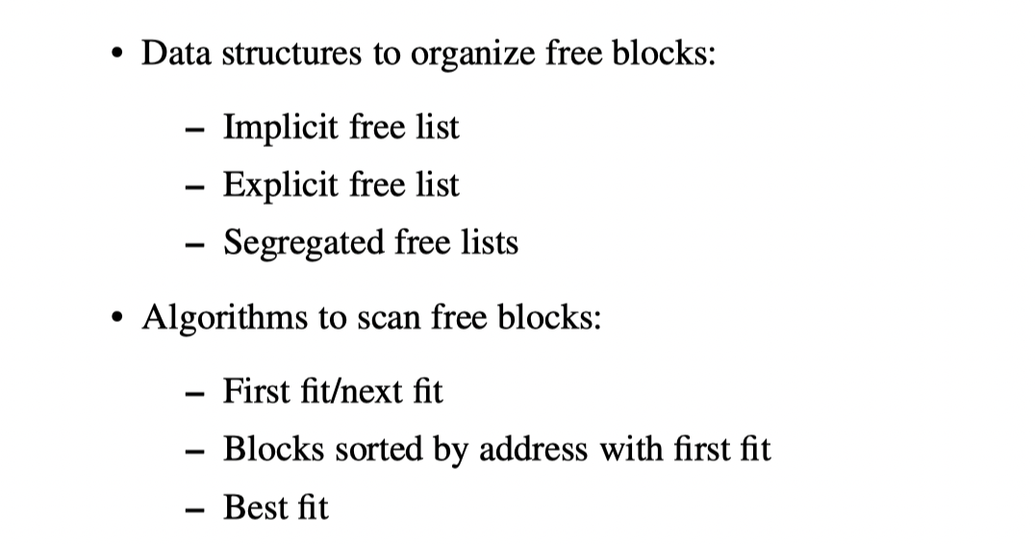
思路
隐式空闲链表
显式空闲链表
分离链表
简单分离存储
分离适配
伙伴系统
放置策略
First Fit
Next Fit
Best Fit

Slide 4
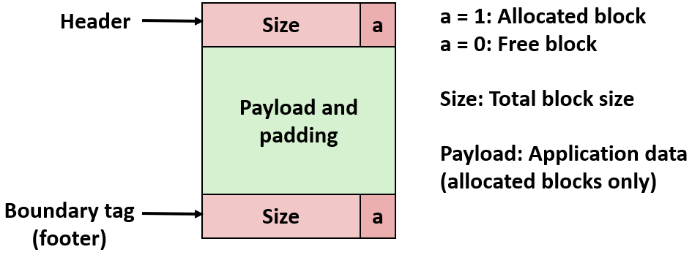
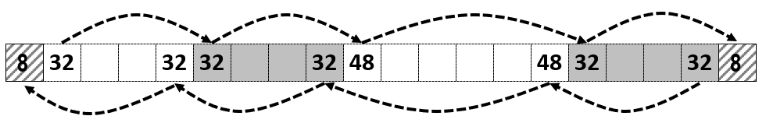
Borrowed from Slides.

Slide 5
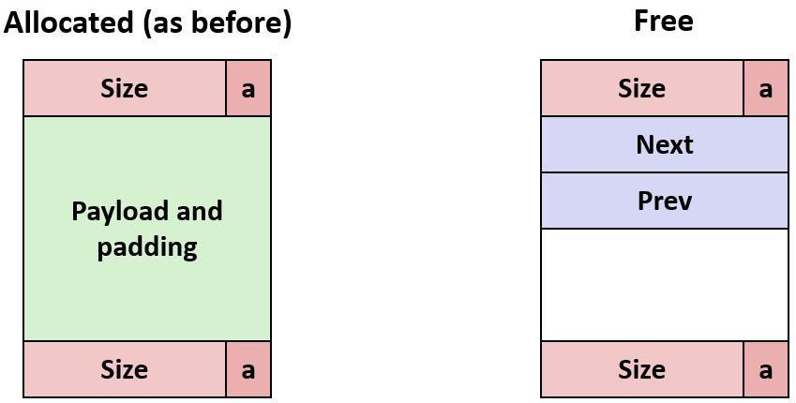

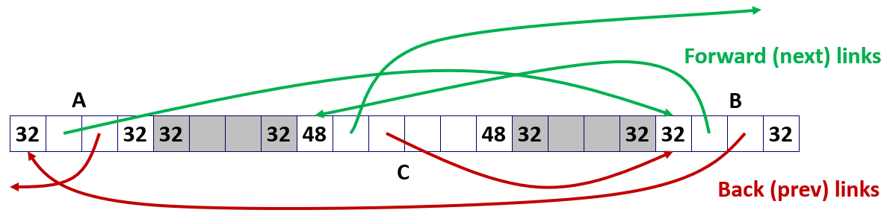
Borrowed from Slides.

Slide 6
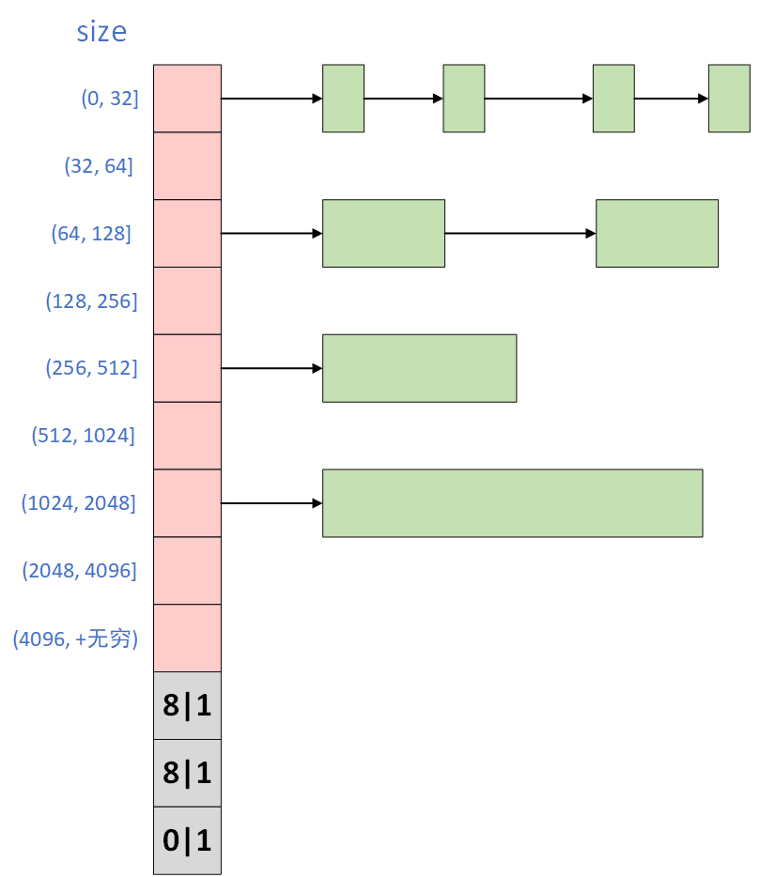
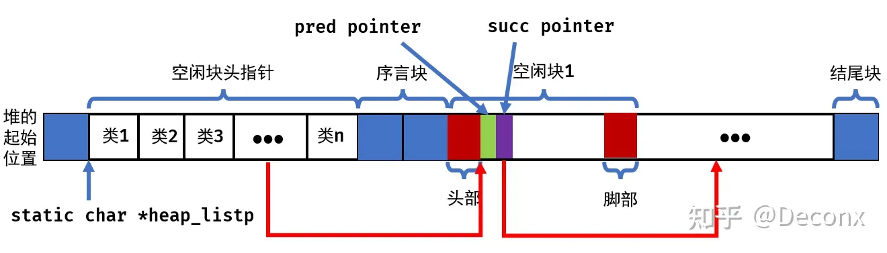
Borrowed from https://zhuanlan.zhihu.com/p/496366818.

Slide 7
实现
mm_init, malloc, free, …
Helper functions
extend_heap
find_fit
coalesce
place
mm_checkheap

Slide 8
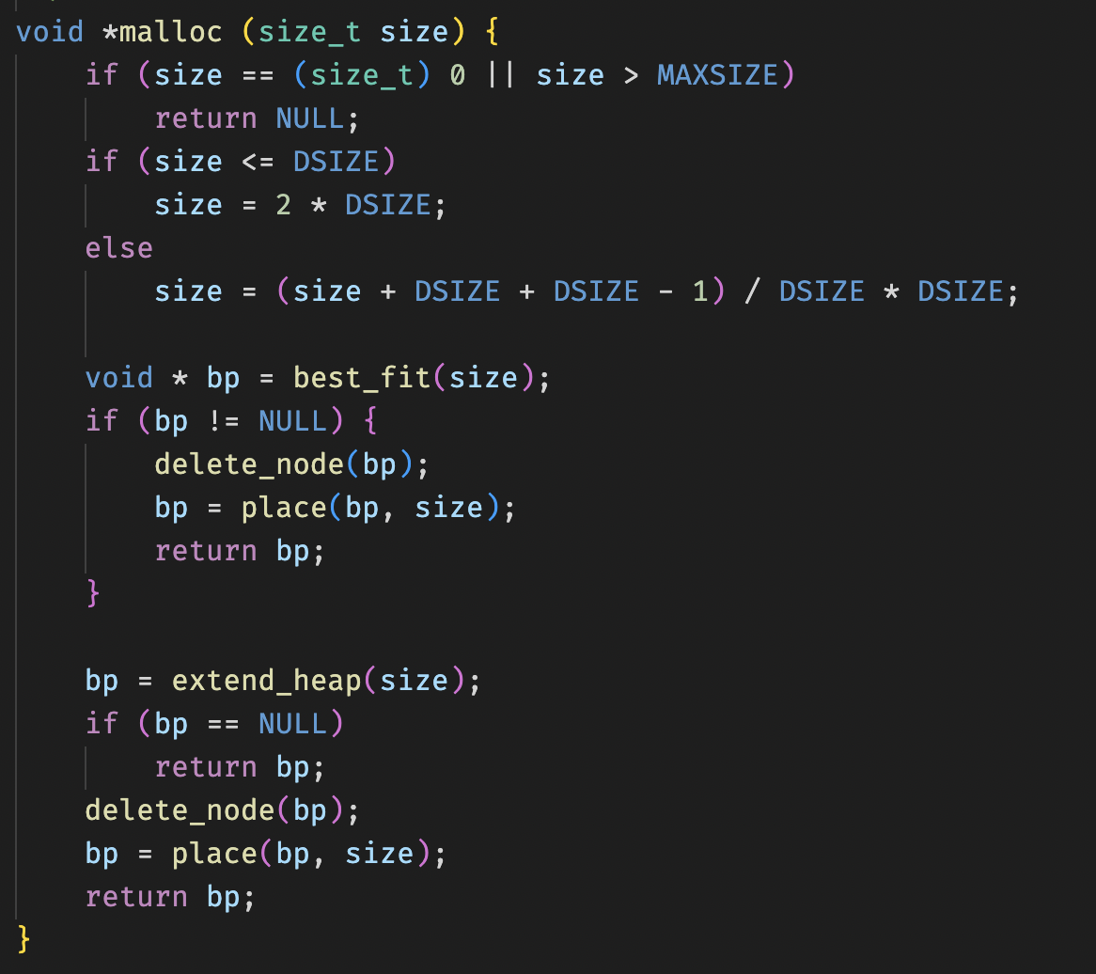
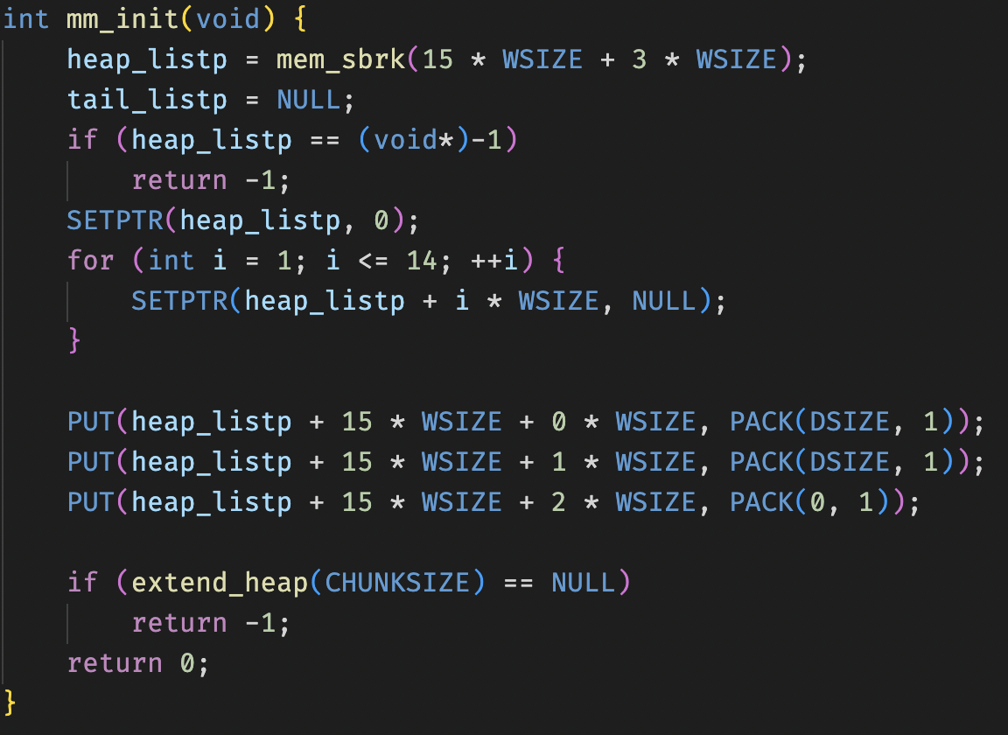
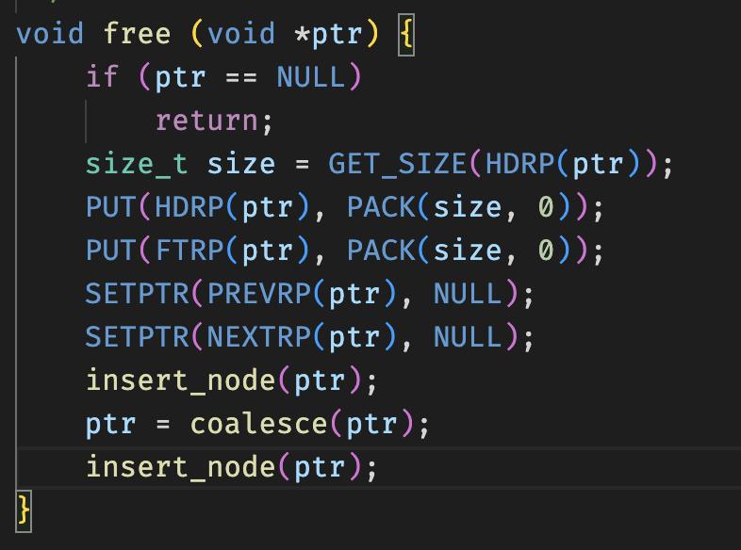
实现-1

Slide 9
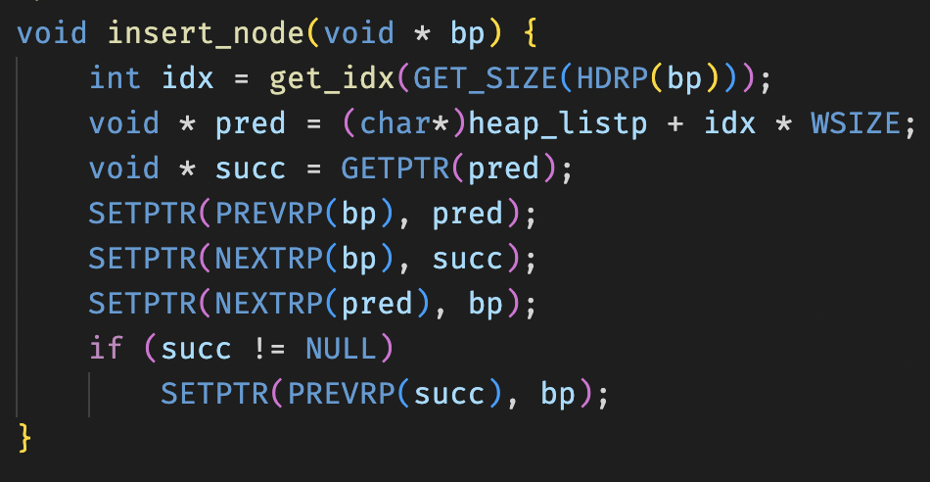
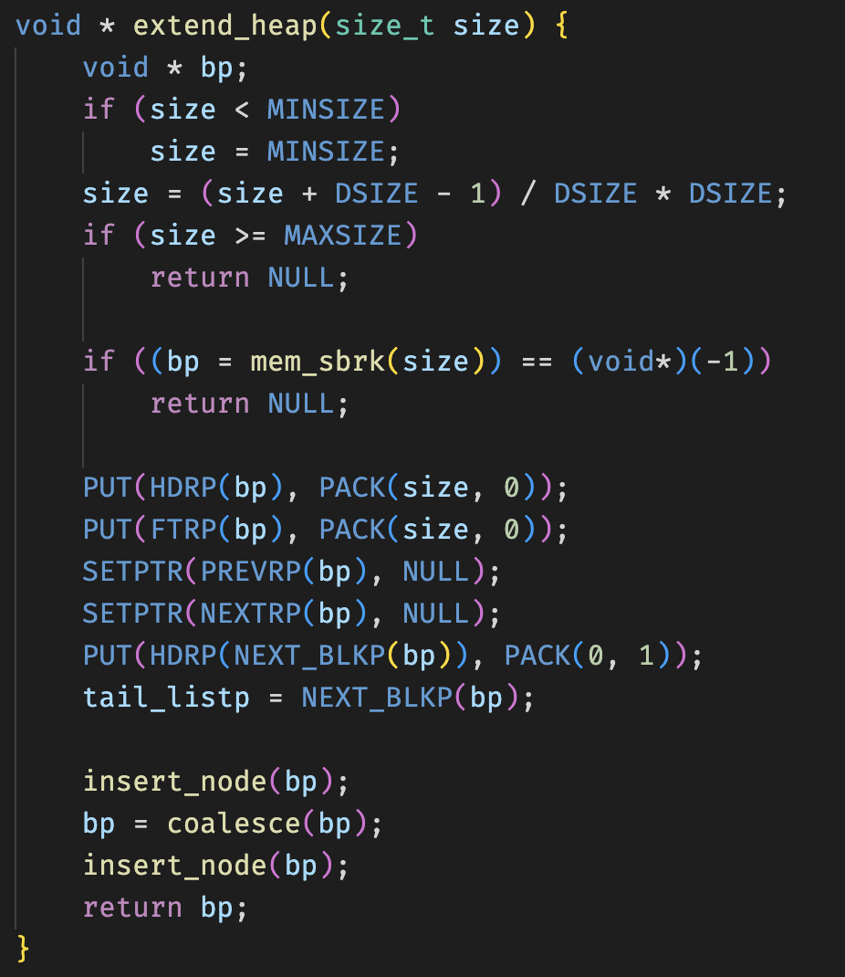
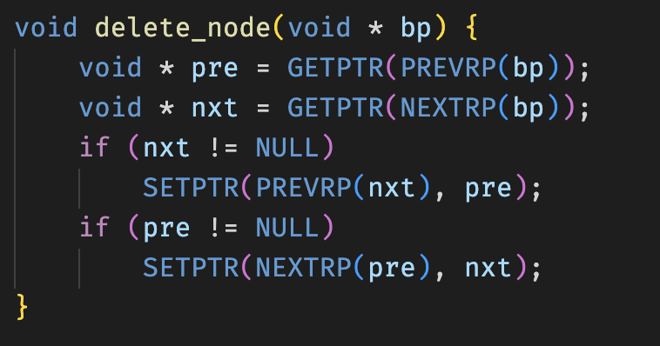
实现-2

Slide 10
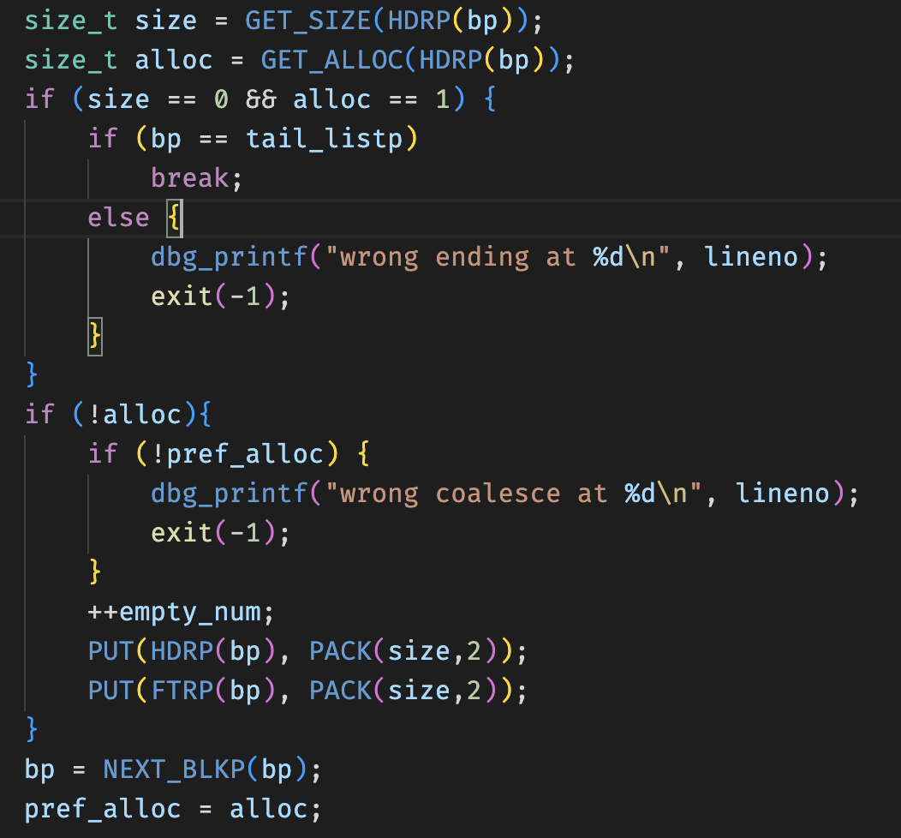
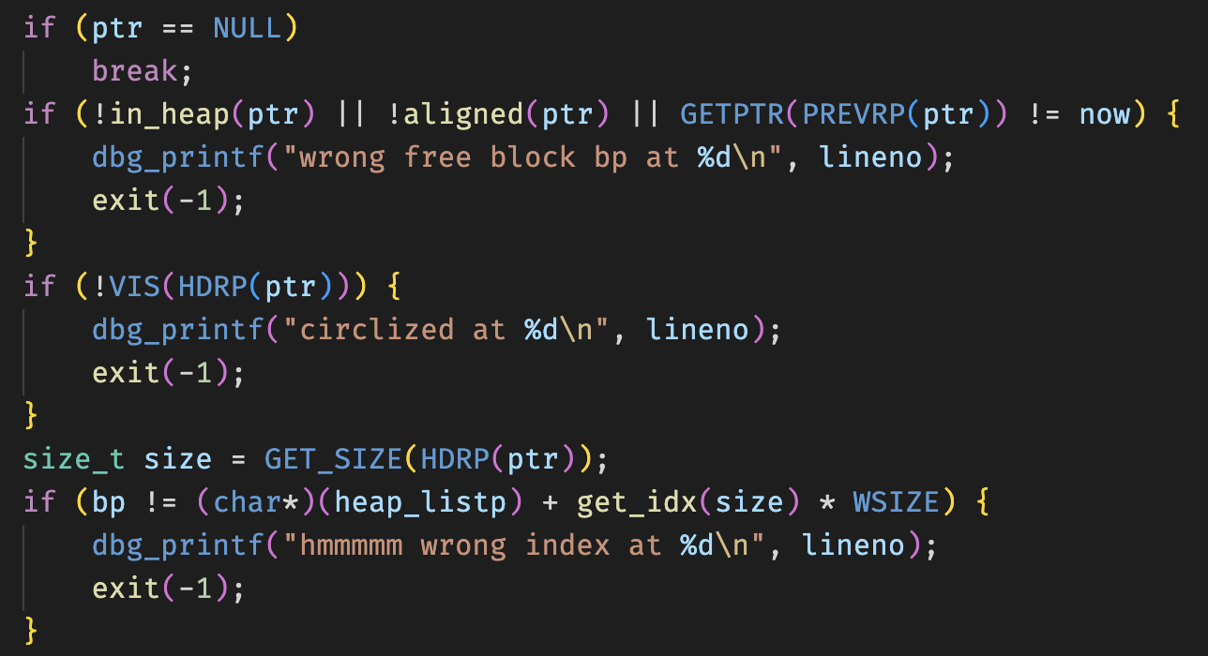
实现-3

Slide 11
Tricks
去脚部
压指针
Split 时选择块
Others

Slide 12
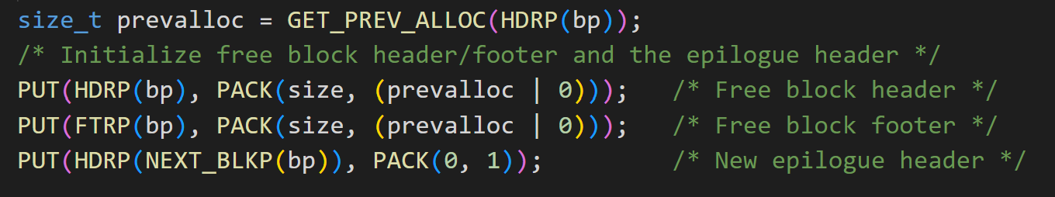
去脚部
已分配块不需要脚部，因此在分配时可以多出4个字节有效载荷，节省空间
用头部第二位存放prev块是否空闲的状态（第一位存放自己的空闲状态）

Slide 13
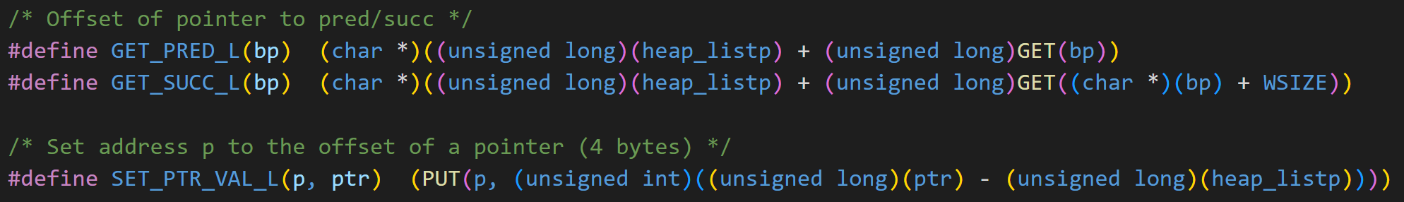
4字节存储偏移量
减小最小块大小，在请求空间大小频繁出现小于等于最小块有效载荷时有明显效果
NULL 特殊处理

Slide 14
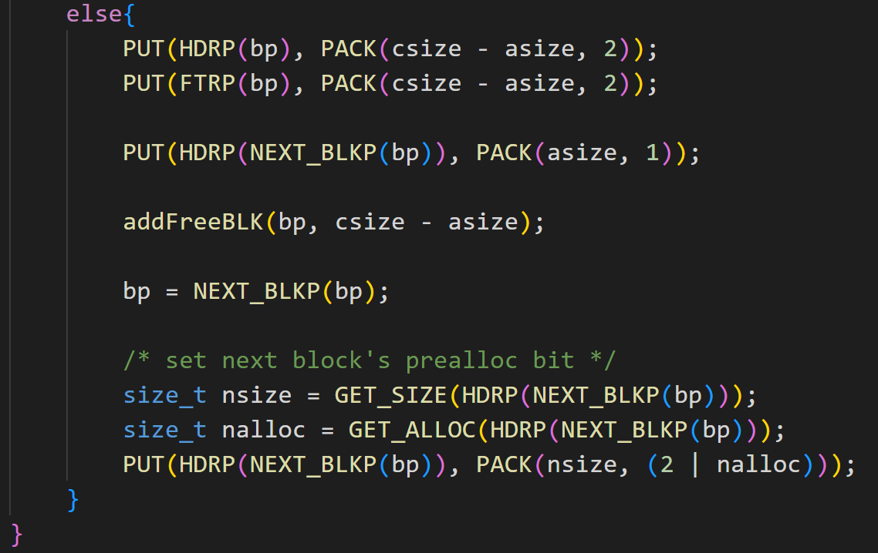
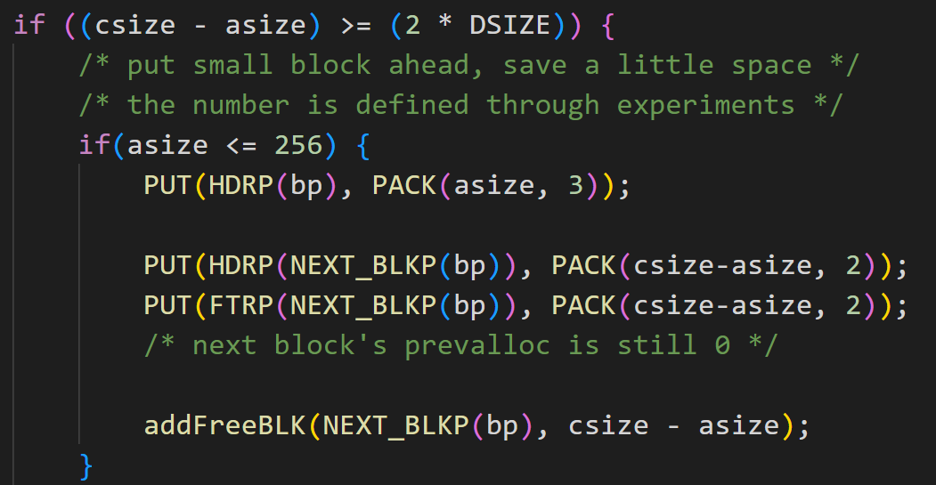
Split Trick
Split 时根据大小选择放在所选定空闲块前一半还是后一半

Slide 15
Others
优化 realloc
红黑树
...

Slide 16
Thanks for your attention!

